Slide 1
Урок по предмету «Я и мир» для 3 класса специальной (коррекционной) школы VIII вида
Тема урока: «Учусь читать дорожные знаки»
Составитель: учитель начальных классов
Карбышева Н.А.

Slide 2
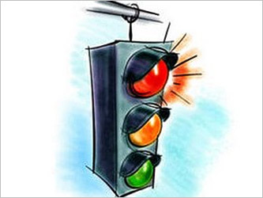

Slide 3
Дорожные знаки

Slide 4
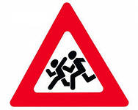
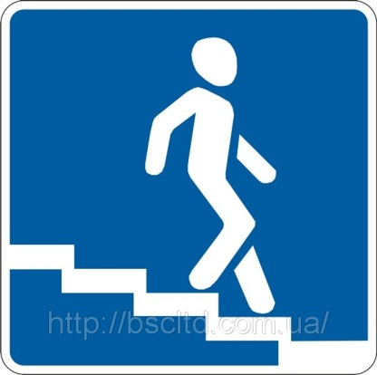
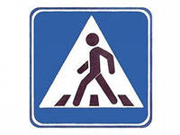

Slide 5
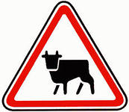
Предупреждающие знаки

Slide 6
Запрещающие знаки

Slide 7
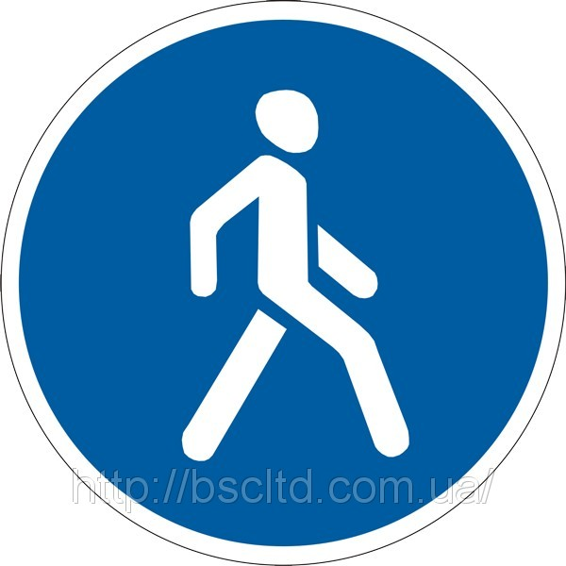
Предписывающие знаки

Slide 8
Указательные знаки

Slide 11
Молодцы!

